Slide 1
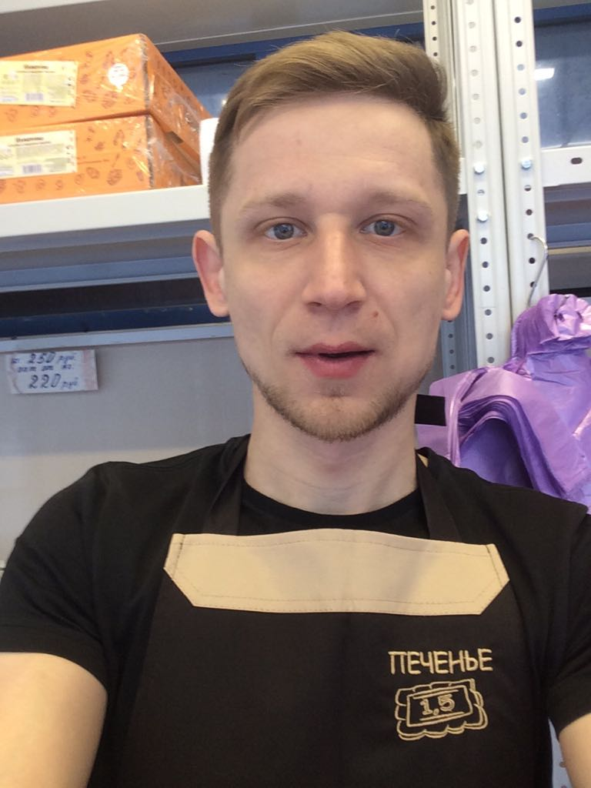

ПОЛТОРЫПАВЛО
НИКОЛАЙ
Печенье 1,5

Slide 2
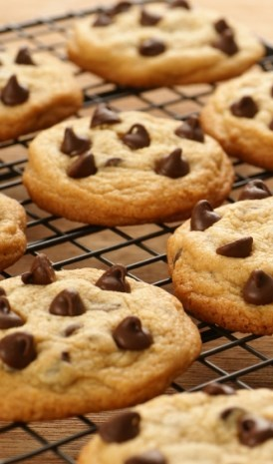

1. ПРОДУКТ
На рынке с 2016 года. 6 retail-точек по продаже печенья + 1 точка продаж у крупного сетевика
Товарооборот
≈ 16 тонн в месяц
Выручка
≈ 2 млн. руб.
К концу 2018 года мы планируем продавать 50 тонн печенья в месяц
Маржинальность 30-33%
Конечная цель проекта «Печенье 1.5» - федеральная сеть (+франшизы) в городах с населением от 10 тыс. человек

Slide 3



2. РЫНОК
Объем производства (млн. кг)
Основные тенденции на рынке кондитерских изделий:
рост объемов производства
рост спроса на шоколад и конфеты – 8%, на мучные изделия – 6%

Slide 4





3. ПРОБЛЕМЫ
«Несегодняшняя» продукция
Высокая цена
Фиксированная упаковка
Некачественное обслуживание
Отдаленность локации
Медленная скорость покупки
40% прибыли обеспечивает продавец

Slide 5
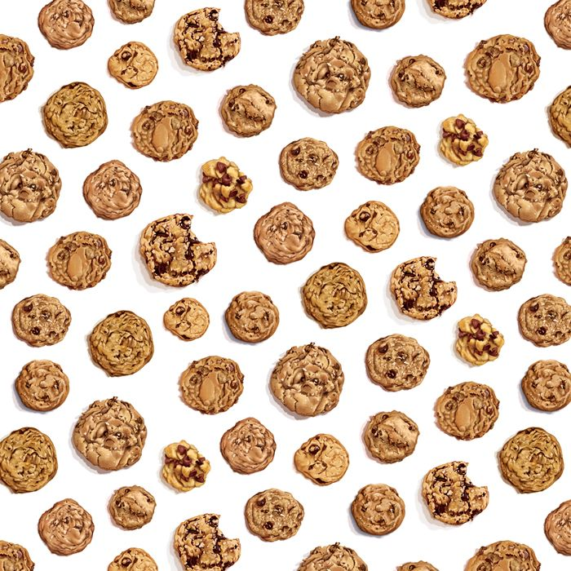

4. РЕШЕНИЕ
Возможность купить
по оптовой цене
Наисвежайшая дата изготовления
Только весовой
товар
3 ценовые
категории
Ассортимент под
запросы покупателя
Регламентированные продавцы

Slide 6
5. ЦА
Конечный покупатель с достатком от 10К РУБ В МЕСЯЦ
Белгород ≈ 500К населения
56% покупают печенье ≈ 224К чел
65% покупателей входят в нашу ЦА

Slide 7





6. ФИНАНСОВАЯ
МОДЕЛЬ
Большие объёмы
заказов
Скидка
на продукцию
Платим поставщику меньше на ту сумму денег, которую заработали
на его точке
1,2 кг. в среднем
Свежее печенье

Slide 8
7. КОНКУРЕНЦИЯ
Федеральные сети
Местные сети
Магазины у дома
Рынки
Захватим 30% рынка

Slide 9
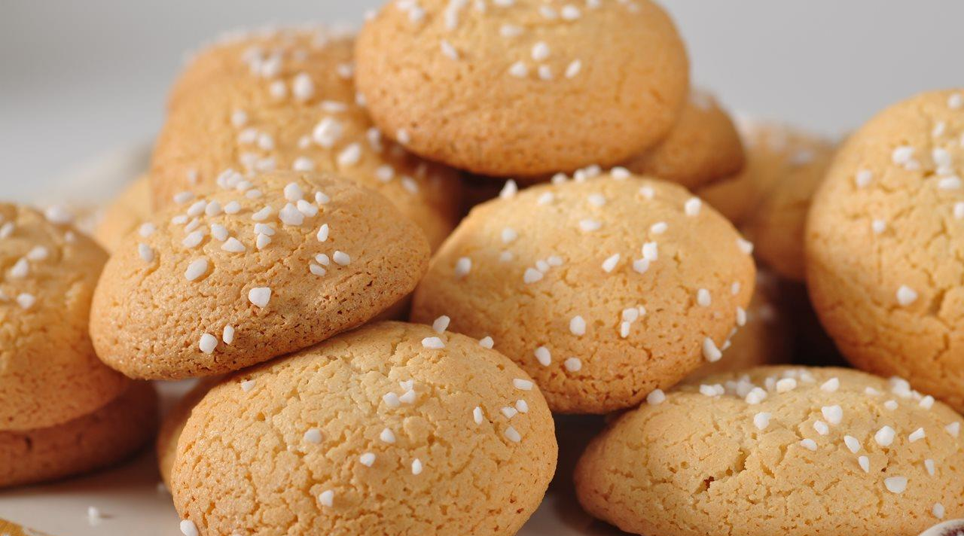

8. КОНКУРЕНТНОЕ
ПРЕИМУЩЕСТВО
Приобретение продукции у завода без посредников
Ассортимент в 3-х ценовых категориях
Высокая пропускная способность ТП
Работа продавцов по разработанному регламенту продаж
Технологии: система учета, мотивации и оценки
эффективности

Slide 10
9. ПРЕДЛОЖЕНИЕ
3М
ИНВЕСТОРАМ
50т
до 1М
Тонн/мес
30% чистой
прибыли
Payback 12-15 мес.
+10
Чистая прибыль
Точек продаж

Slide 11
10. ЦЕЛИ 2018
Покупка грузового транспорта
Улучшение интерьера
Открытие 2 своих и 8 точек на площадках Десертных историй
Развитие оптового отдела
3М

Slide 12
СПАСИБО
Полторыпавло Николай
1.5-31@mail.ru
8-909-201-44-33

